Slide 1
Qualidade de Código - SOLID
LACE – Transformação Ágil B3
Treinamento Dev Team

Slide 2
Recapitulando...
Qualidade de código – Design Patterns
Definição de Design Patterns
Classificação:
Criacionais, Comportamentais e Estruturais
Benefícios
História dos design patterns

Slide 3
Qualidade de Código – SOLID

Slide 4
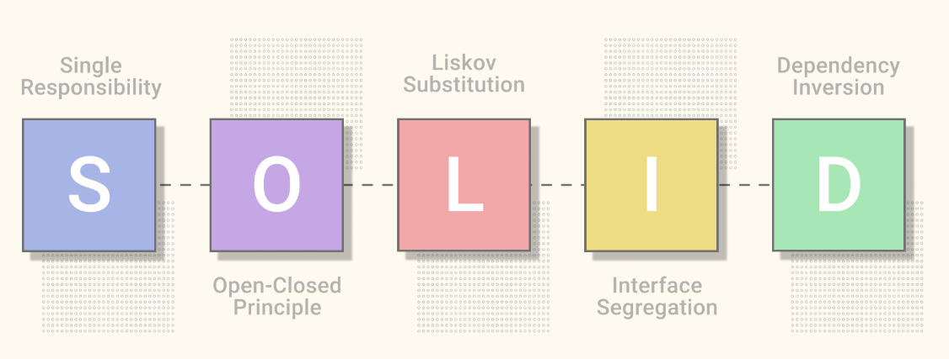
QUALIDADE DE CÓDIGO – SOLID
Conceitualizado por Robert C. Martin em 2000 como Design Principles e Design Patterns
e implementado por Michael Feathers como SOLID

Slide 5
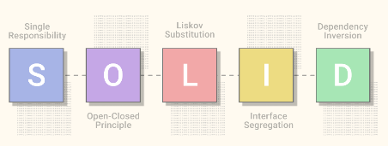


QUALIDADE DE CÓDIGO – SOLID – Faça somente uma coisa e bem feito!
Simples validação: Qual é a responsabilidade do seu componente?
Se a resposta inclui a conjunção “E”, tem algo errado.
O componente deve ter uma, somente uma, razão para mudar!

Slide 6
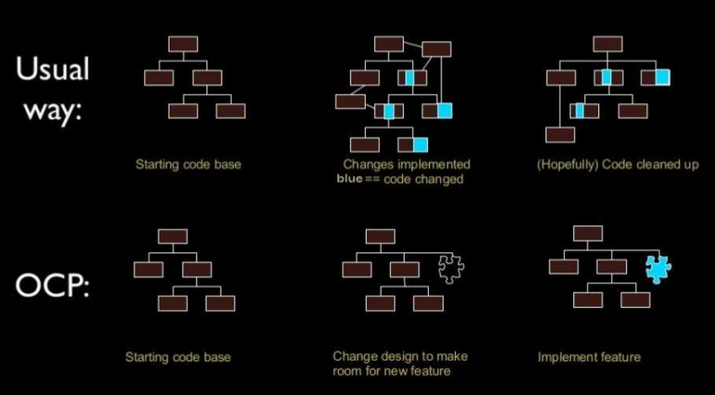
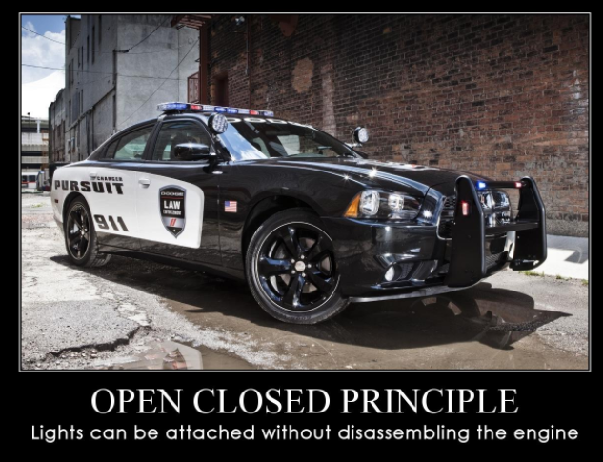
QUALIDADE DE CÓDIGO – SOLID – Open- Closed Principle
Estender o comportamento sem alterar o componente base.

Slide 7
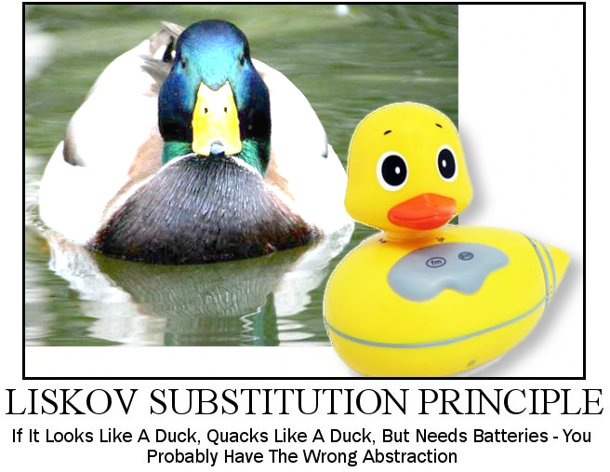
QUALIDADE DE CÓDIGO – SOLID – Liskov Substition
Componentes derivados podem substituir seus componentes base.

Slide 8

QUALIDADE DE CÓDIGO – SOLID – Interface Segregation
Mantenha a granularidade fina de suas interfaces

Slide 9

QUALIDADE DE CÓDIGO – SOLID – Dependency Inversion
Dependa de abstrações, não de classes concretas

Slide 10
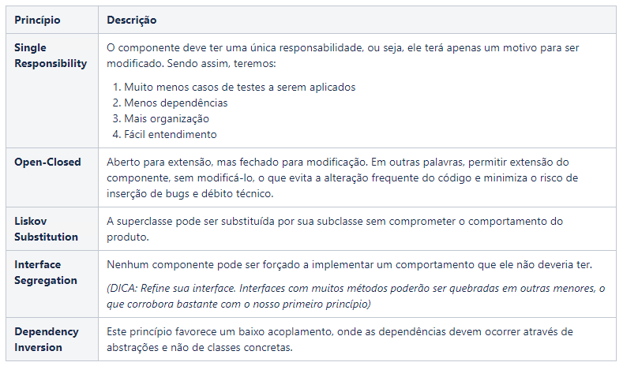
QUALIDADE DE CÓDIGO – SOLID - Resumidamente

Slide 11
QUALIDADE DE CÓDIGO – SOLID - Benefícios
Estimula a criar softwares mais fáceis de manter e entender
Mais flexíveis e sustentáveis
Diminui a complexidade

Slide 12

Referências

Slide 13
REFERÊNCIAS BIBLIOGRÁFICAS
Sites
https://fi.ort.edu.uy/innovaportal/file/2032/1/design_principles.pdf (White paper de Robert C. Martin) https://www.baeldung.com/solid-principles https://www.vikingcodeschool.com/software-engineering-basics/solid-design-principles https://stackify.com/solid-design-principles/ https://stackify.com/solid-design-open-closed-principle/ https://springframework.guru/principles-of-object-oriented-design/liskov-substitution-principle/ https://stackify.com/solid-design-liskov-substitution-principle/ https://stackify.com/interface-segregation-principle/ https://stackify.com/dependency-inversion-principle/

Slide 14


Qualidade de código – SOLID lace@b3.com.br

